Slide 1
Муниципальное дошкольное образовательное учреждение
«Суксунский детский сад Улыбка»
«Волшебные коврики»
для детей младшего возраста
по физкультурно – оздоровительной деятельности
Воспитатель: Поспелова Марина Александровна

Slide 2
Цель: охрана и укрепление физического и психического здоровья детей.
Задачи:
обучение правильной ходьбе;
развитие чувства равновесия;
профилактика и коррекция плоскостопия;
формирование правильной осанки;
развитие координации движений.

Slide 3
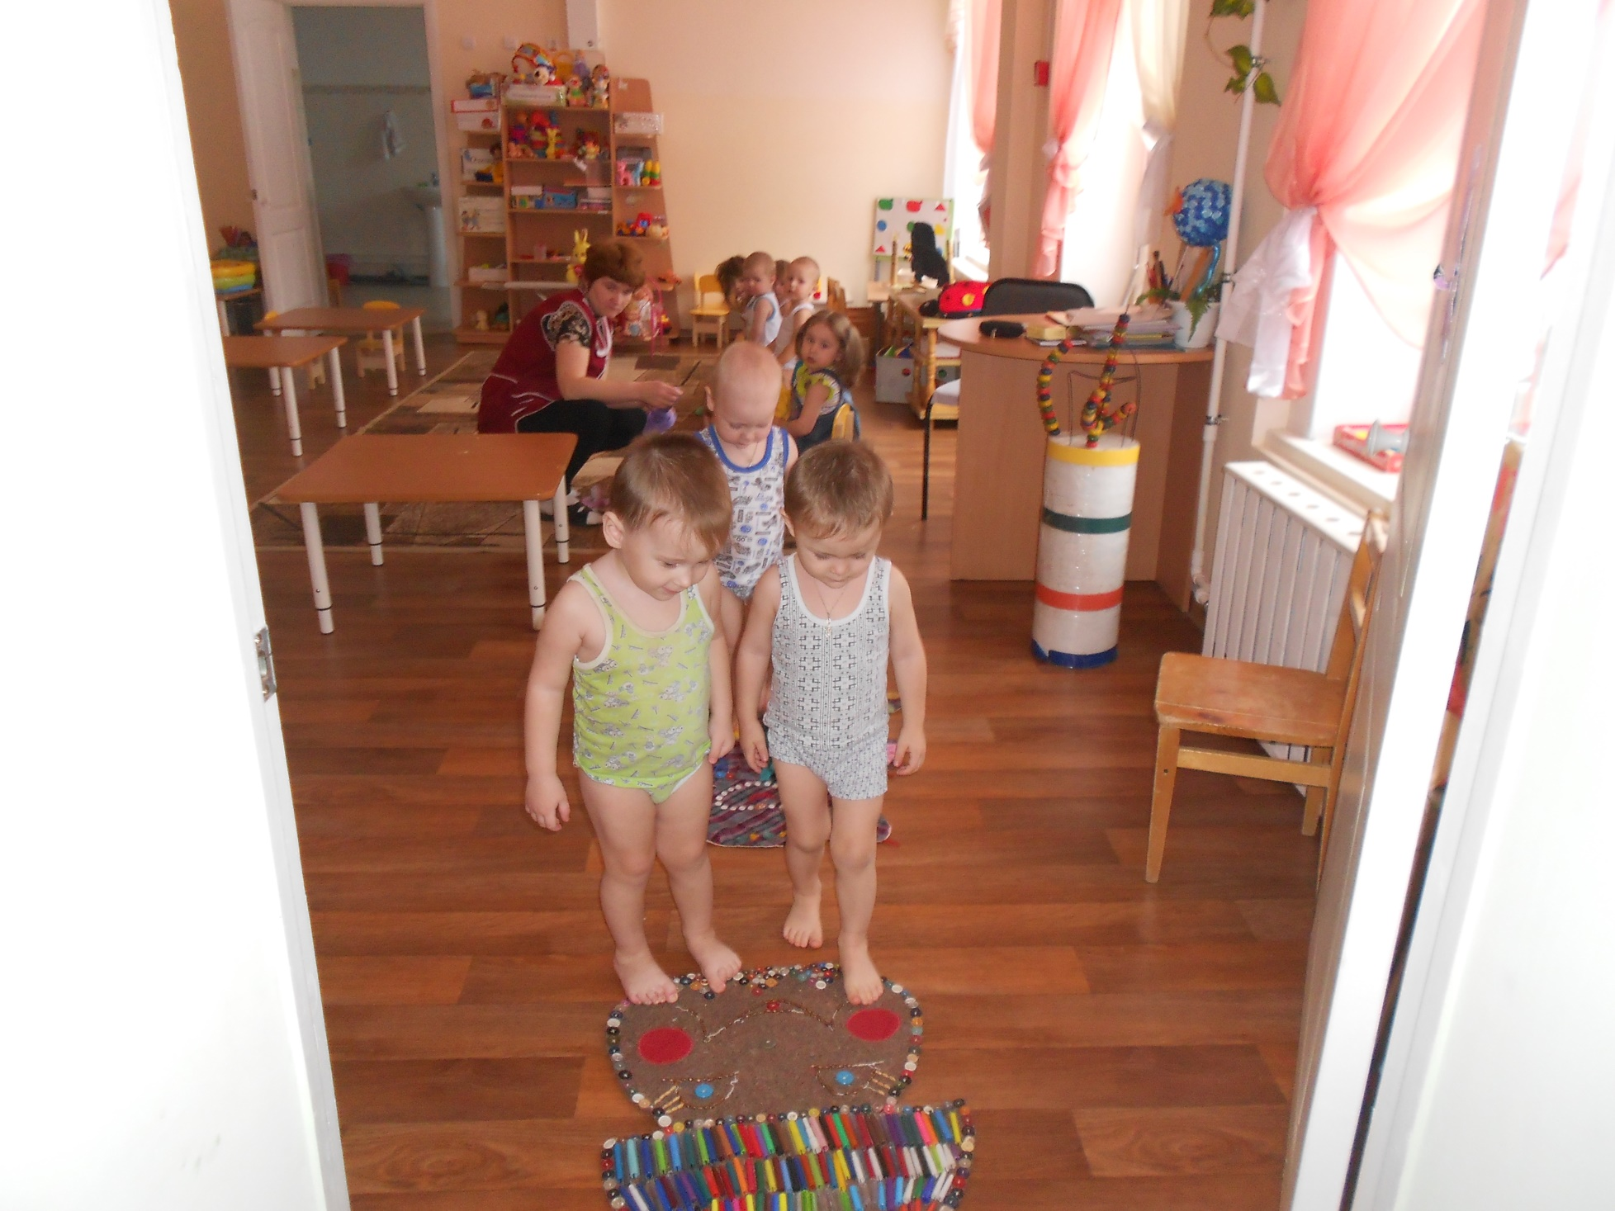

Slide 4
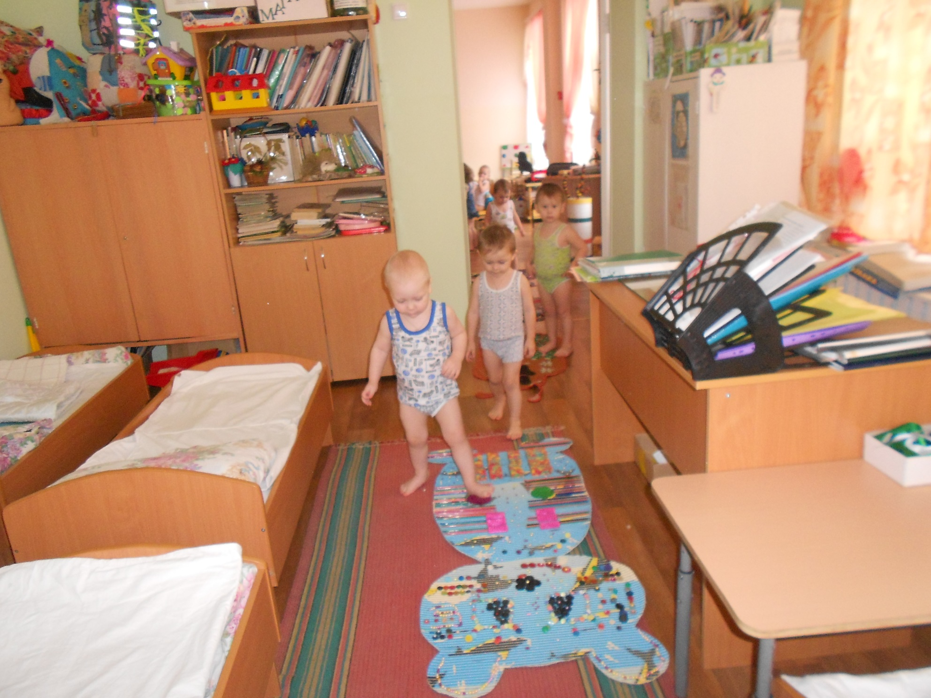

Slide 5
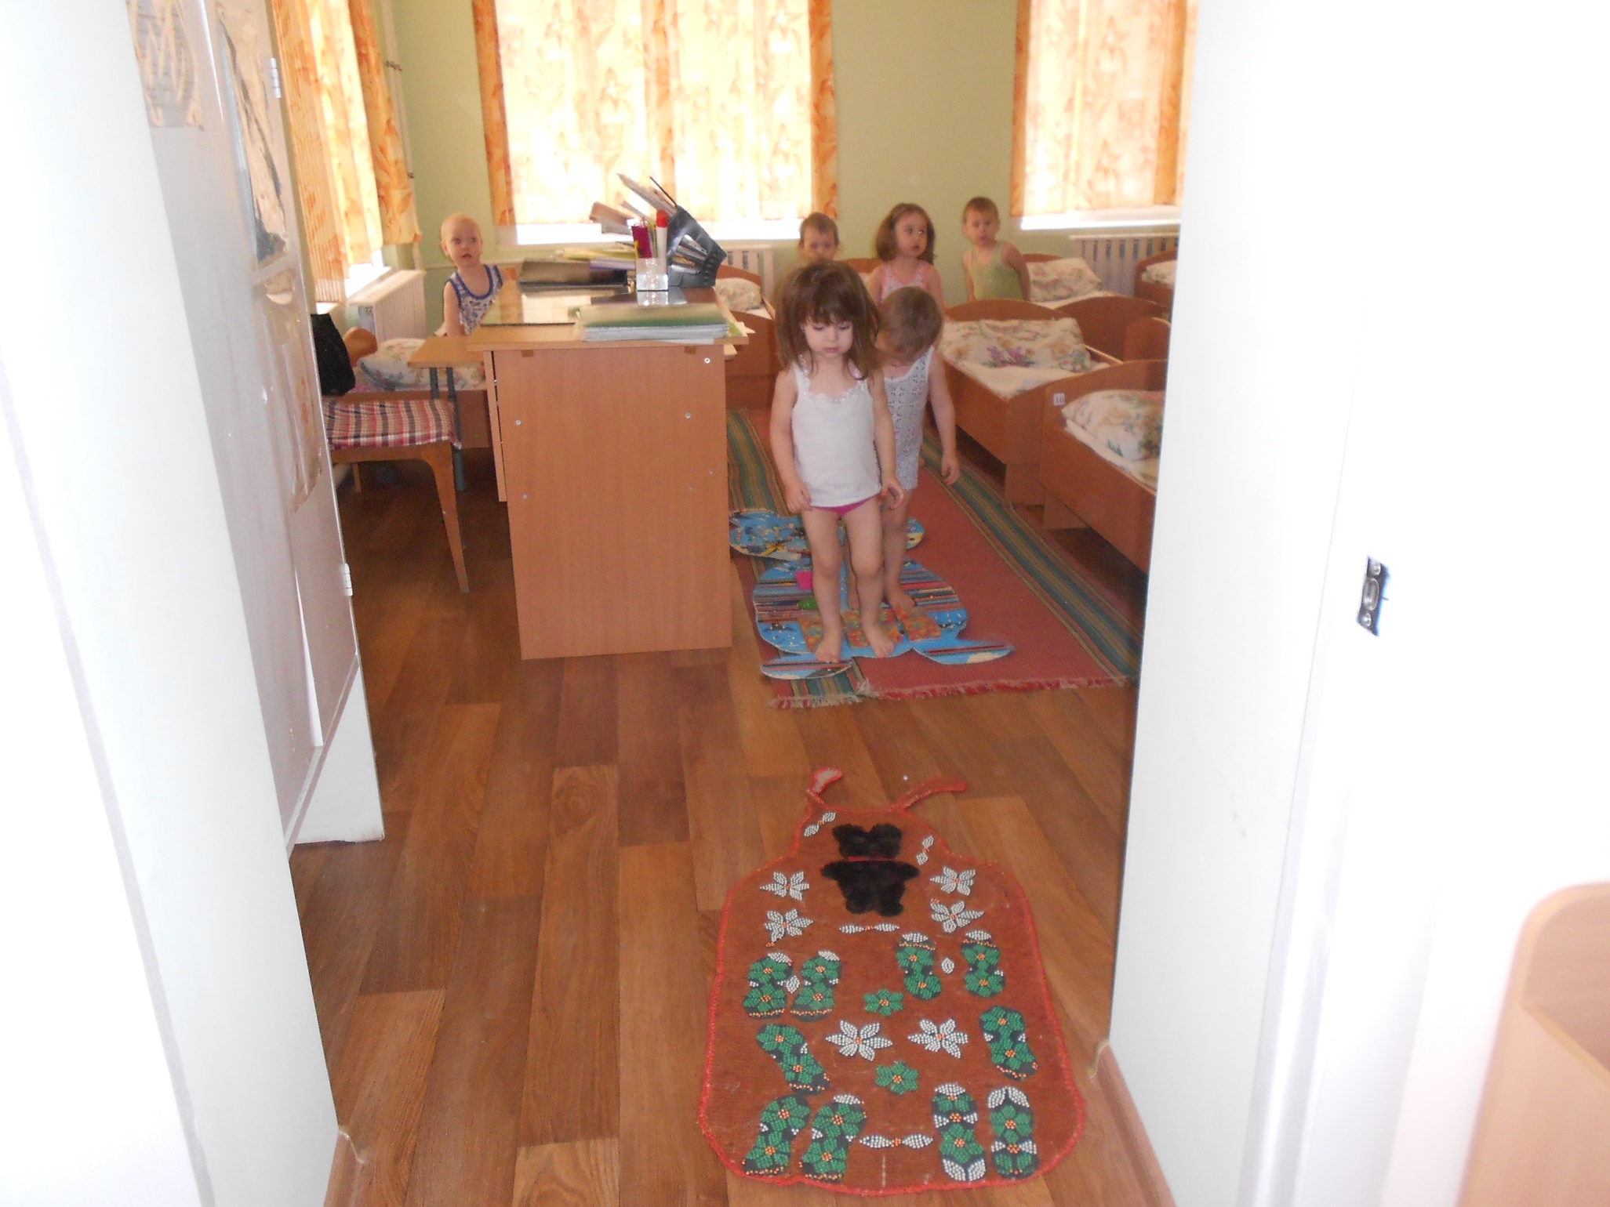

Slide 6
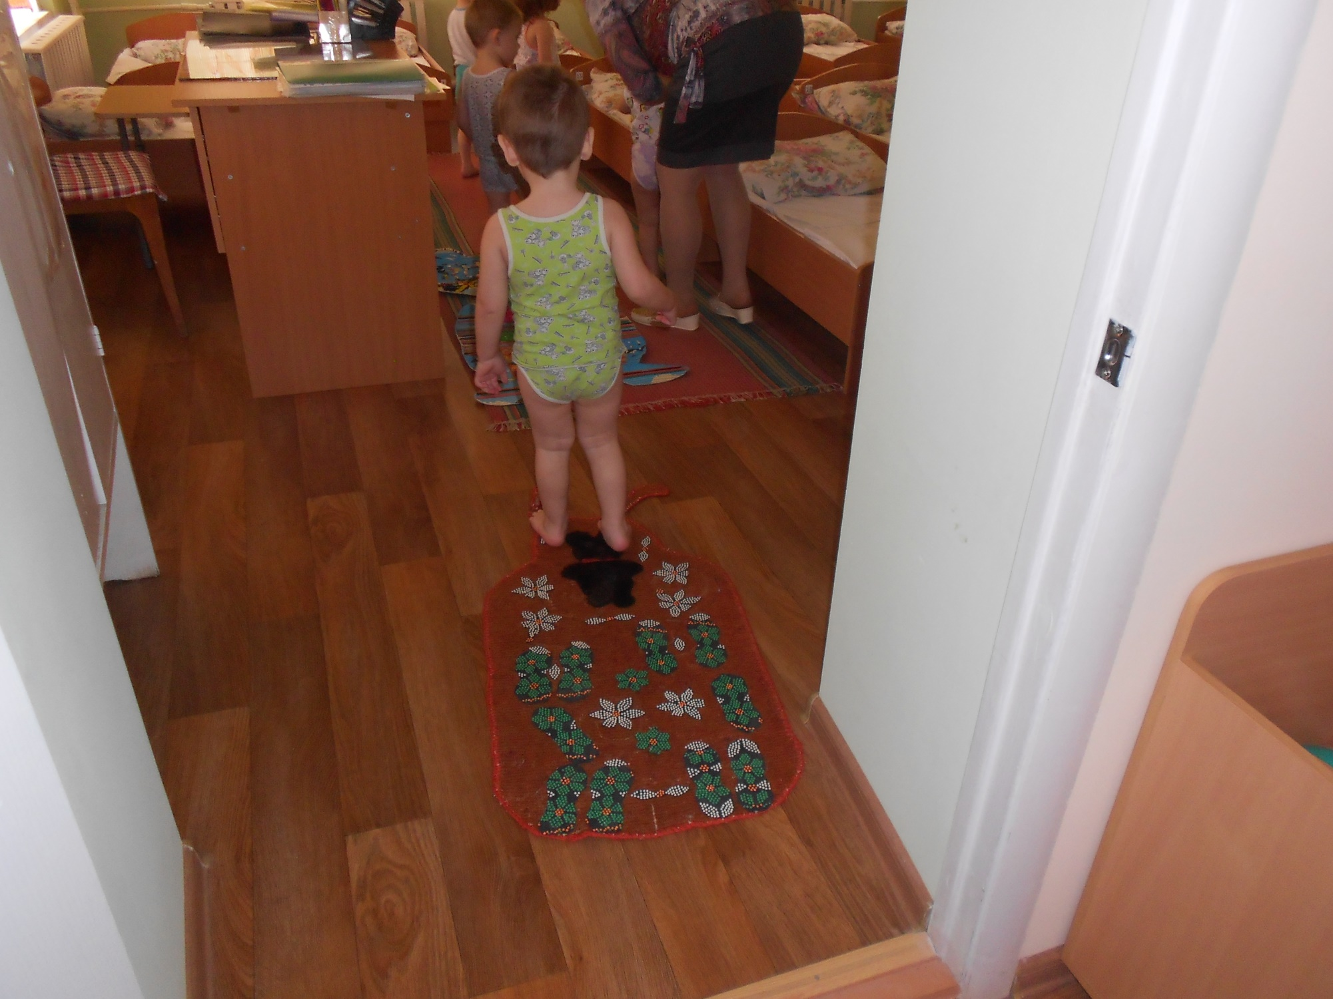

Slide 7
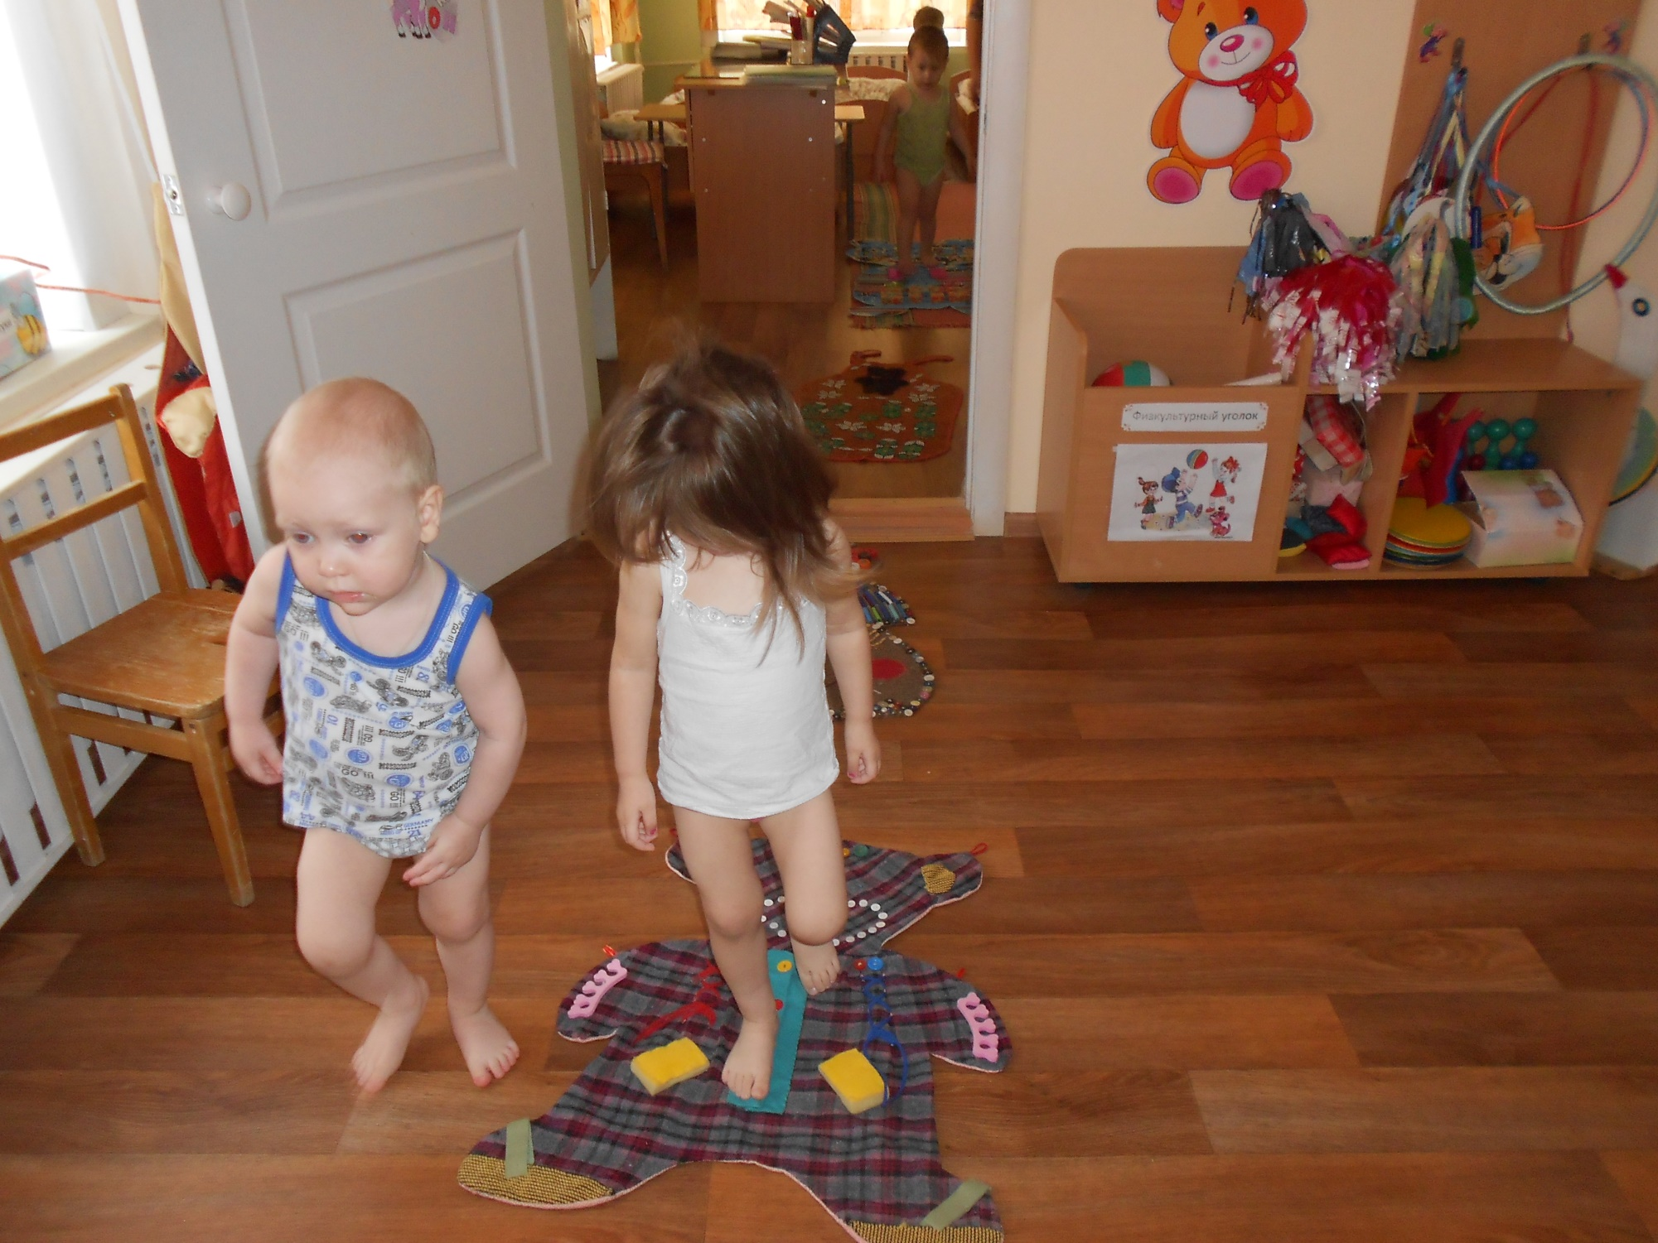

Slide 8
Спасибо за внимание

